Slide 1
버그
원인
이유
상점 리셋 수정
상점 리셋 전투에서 휴식 넘어 갈 때만 바뀌어야함
시너지 설명 앞에 ‘ 텍스트 추가
타워 및 시너지 우 클릭 후 등장하는 설명 Text에 ‘ 가 등장함(마인)
드래곤 데미지 안 들어감
드래곤 데미지 안 들어감

Slide 2
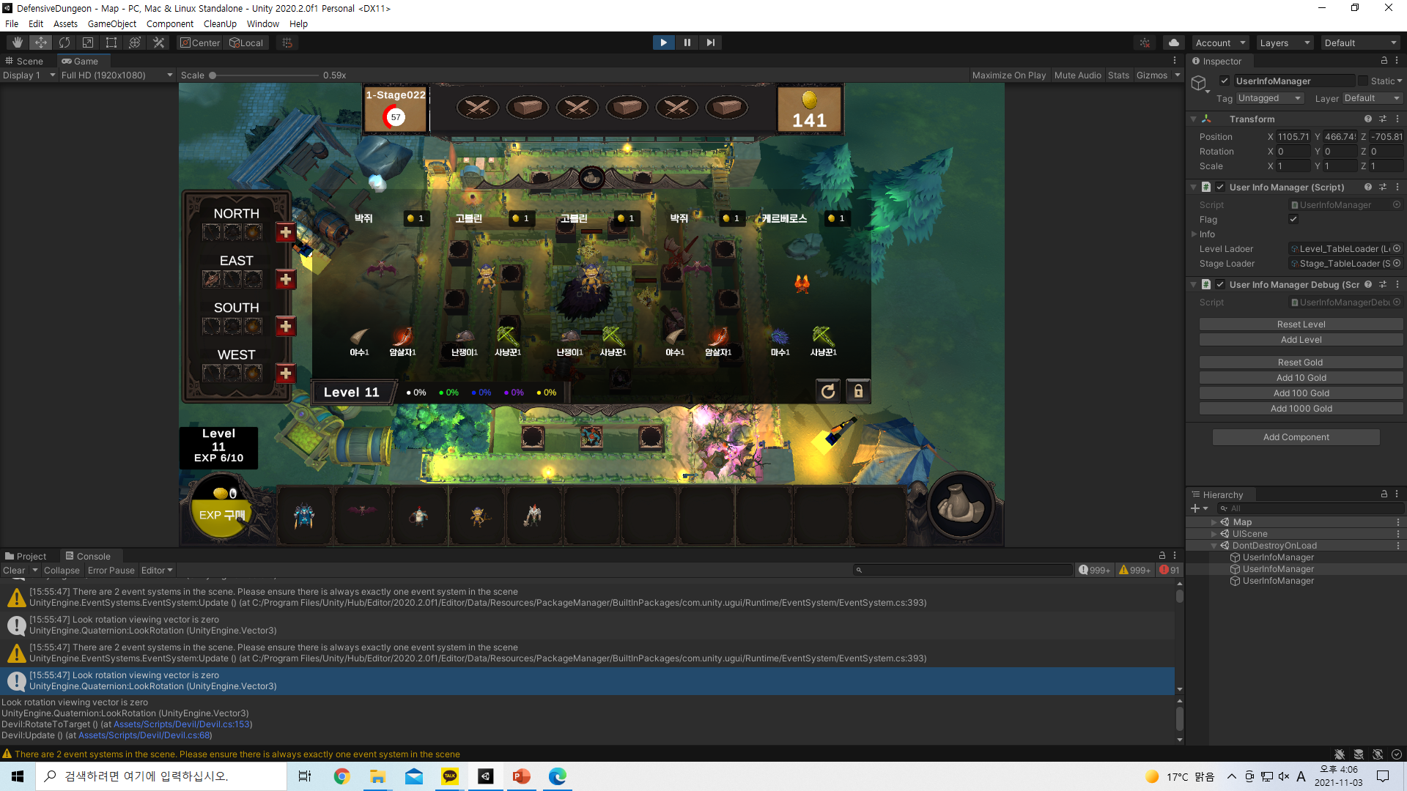
Level 10 이후 스테이지 진행 시 레벨 업 하는 버그 / 이후 등장하는 타워들 등급 초기화

Slide 3
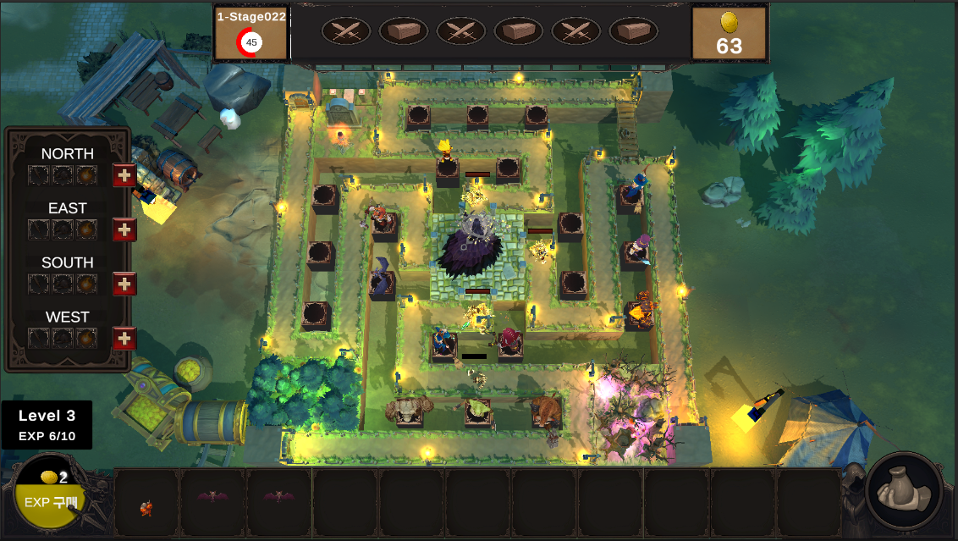
타워 안 올려짐

Slide 4
수정, 미구현 등
UI 변경(시너지, 상단, 이미지 등등)
데미지 텍스트 추가(있는데 아직 적용 x)
승리 UI 제작(버그로 안나옴)
스킬 스탯 테이블/추가 스킬 구현
마왕 공격

